Slide 1

ECUG Con 2013
GOLANG在京东的应用
刘奇 @goroutine
Copyright of JD.com

Slide 2
概况
Golang开发的项目
实现技术与经验
正在进行的工作

Slide 3
Golang开发的项目
京东云消息推送系统(团队人数:4)
单机并发tcp连接数峰值118w
内存占用23G(Res)
Load 0.7左右
心跳包 4k/s
gc时间2-3.x s

Slide 4
Golang开发的项目
云存储(团队人数12)
小文件存储
块存储
通用存储(大部分兼容s3)
除存储引擎用c/c++，sdk用java，其它均用go实现
兄弟团队开发的项目：自动部署系统 ……

Slide 5
快乐与痛苦同在
happy
简洁，开发速度快
并发实现方便，基础库完善
pains
GC
还是GC

Slide 6
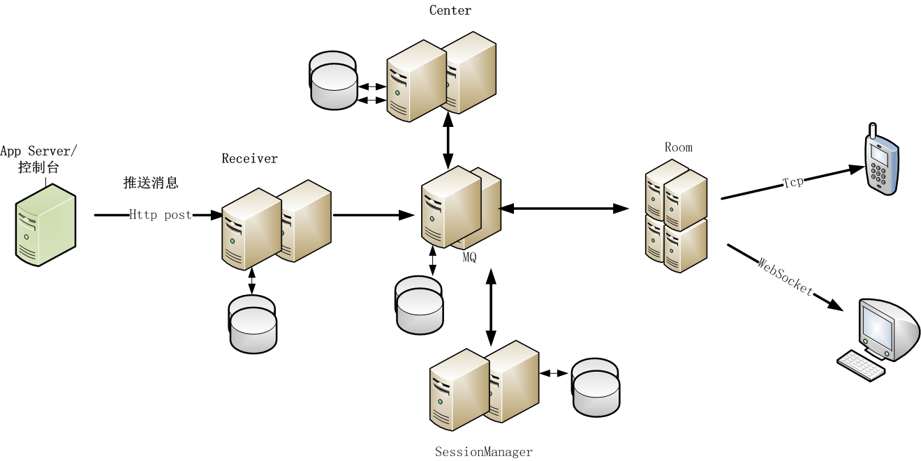
消息推送整体架构

Slide 7
关于消息队列
Redis + lua实现(高可用：vip + replication)
那么多现成的，为什么重复造轮子？
简单，轻量，高性能，持久化，有问题也hold得住
Rabbitmq: 不懂erlang，整个东西搞得太复杂
Kafka & activemq：不会java，另外过于复杂

Slide 8
关于消息队列
Crash safe
Worker取到消息后crash，消息会超时重发，不会丢失
Worker从队列中pull消息，若队列不空，则持续取消息，否则sleep 1/20秒(可以结合redis的pub/sub机制实现实时消息通知，暂未实现)
多个worker
消息队列的逻辑由lua维护

Slide 9
数据库选型
个人觉得基本什么数据库(拆分)都能搞定，无明显喜好
Mongodb：正在使用，异步写入，sharding + replication 公司有高手，无需自己操心，省心
Mysql：个人偏好
Couchbase：兴趣较大，迁移做得不错，目前国内商用不多，暂不冒险☺
中途硬盘坏过两次，有raid，直接热插拔更换，对服务没任何影响

Slide 10
Session信息存储
分布式cache, redis
自己在sdk中做sharding? 麻烦
Twemproxy: 一致性hash, redis主从 + vip
部署方式：和应用部署在一起，应用连接localhost的twemproxy

Slide 11
消息路由算法
由于移动网络不稳定，客户端可能短时间出现在多个server上，仅仅通过客户端id无法区分
引入session id，自增，由各个server分配
Session存储格式Clientid:<addr:server1:id:100, addr:server2:id:123>
同时将消息路由到server1和server2

Slide 12
优化的基本原则
优化方案不会显著提高维护成本
有良好的兼容性，严格遵守golang的规范，以便更好的利用新版本的改进
先优化明显的热点
优化方案在其它语言也有效(内存池，连接池)

Slide 13
一些经验
Object pool (gc & performance)
Group commit
JSON encoding/decoding (gc & performance)
标准库优化(network, gc & performance)
Defer是性能和gc杀手
Dump信息获取

Slide 14
Object pool (gc & performance)
一个数组实现的栈
代码示例：

Slide 15
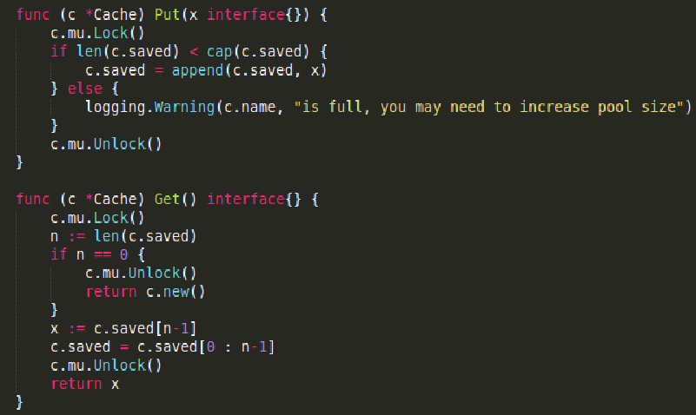

Slide 16
关于json
标准库的实现性能比较挫，由于使用了反射，还有defer，profiling时轻松上榜
代码片段和热点图

Slide 17
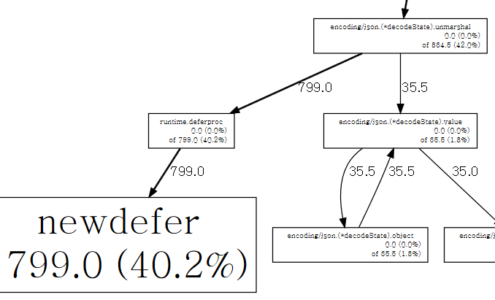
Json unmarshal热点图

Slide 18
关于json
解决方案：magajson
github.com/benbjohnson/megajson
Code generation, No reflection, no defer

Slide 19
标准库优化
网络库中读写数据都需要lock，unlock是在defer中完成的，在长连接的程序中，大部分时间是idle的，造成defer分配的内存长时间驻留内存，使得内存压力较大，也增加了gc的压力
看个热点图(有图有真相☺)

Slide 20
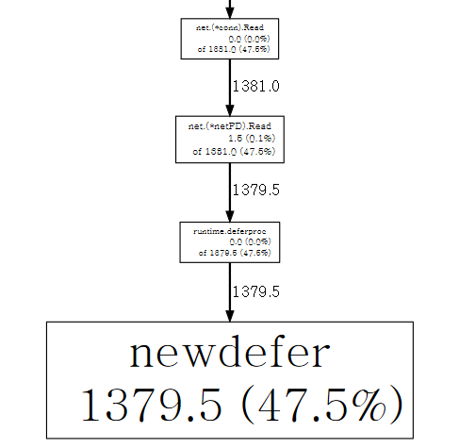
网络库热点图

Slide 21
标准库优化(network)
解决方案：
去defer unlock，改为手动在合适的地方unlock

Slide 22
Group commit
IO通常较慢，压力测试下消息队列的速度是瓶颈，通过golang的buffered channel，合并作为一个大消息提交
通过buffered channel合并消息给客户端，减少网卡中断次数

Slide 23
其它
errors.New 优化
time存储
socket close, runtime.SetFinalizer

Slide 24
Group commit
代码示例：

Slide 25
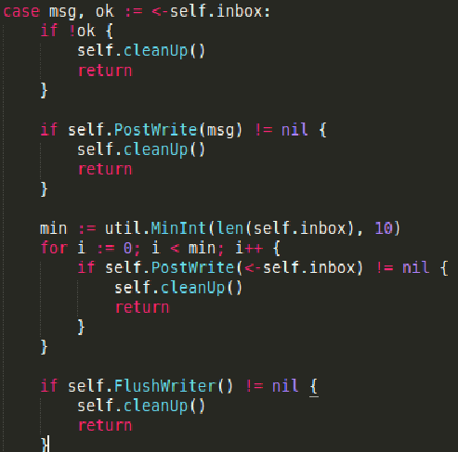

Slide 26
Dump信息获取
Bug不可避免，Crash不可避免
Golang程序crash时会打出调用栈，硬编码了写入的fd(2)，需要重定向到自定义的文件存储
syscall.Dup2(int(crashFile.Fd()), 2)

Slide 27
小结
每个连接2个goroutine，一读一写
关键代码没有defer，整个server不使用defer
16个gc线程和8个gc线程差别不大，肉眼观察提升不到1/5
整体优化效果：内存占用减少一半，gc时间减少一半左右

Slide 28
小结
还有优化的余地，细节改进
Golang的gc能力不能根据cpu核数线性扩充，多进程拆分效果显著，gc时间至少可以再缩短1/3，但管理更多的进程也麻烦
今年的目标：单机连接数达到180w左右，gc时间缩短到1.3秒左右

Slide 29
云存储
商品订单
每年500TB
库房流水记录
每年超过1PB
商品图片
近百TB，持续增长

Slide 30
元数据存储引擎
key-value, memcache类似的cas指令，支持ListBucket操作(参考amazon s3）
持久化字典树(Adaptive Radix Tree)实现， key和value分离，尽量让字典树常驻内存，快速索引，value的缓存交给应用决定
原型由golang实现
小文件(1k以内)直接存储到元数据引擎中

Slide 31
元数据存储引擎
再说说缓存
私有云：用户存储数据量非常大，每天几百万到千万，数据特点明显，新的数据较热(一周内)，因此缓存策略在业务层可以较好处理(LRU, FIFO ...)
内存是存储引擎宝贵的资源，能省则省，好钢花在刀刃上

Slide 32
元数据存储引擎
如果字典树在内存放不下呢？ 好像只能剪枝了
剪枝策略：这是个麻烦的事情…

Slide 33
云存储分布式模块简介
Replication, split, migration均由golang实现
Split按key做切分，迁移算法类似couchbase，但更复杂些，因为迁移后，ListBucket要merge
ListBucket时从多个机器取得数据后做合并操作
高可用：强一致，主从同步复制，standby提供暂时性容错

Slide 34
Thank You!
☺

